Slide 1
原薬の輸入
日本医薬品原薬工業会 法規委員会
1
Notes:
1
この資料では、医薬品、特に原薬を輸入する際の薬事業務、
・輸入通関の概略
・業としての輸入する場合の手続き
・業以外として輸入する場合の手続き
について説明します。

Slide 2
原薬の輸入 輸入通関の概略
Ⅳ-107 p329
薬機法
関税法
医薬品
人体への影響大！
高額！
不正流通防止！
Notes:
医薬品を輸入する際には医薬品医療機器法（薬機法）及び関税法など様々な法律の規制を受けます。
これは、医薬品の特性上、人体への影響が大きく、また金額も高額になるため不正流通防止と健康衛生上の危害防止の観点から厳しい法規制がかけられています。
医薬品の輸入に際し、どのような申請や届出が必要になるのか、簡単なフローを使って説明します。

Slide 3
原薬の輸入 輸入通関の概略
原薬の本邦到着
関税法第70条に規定
する条件の具備の証明
販売が目的 （業として輸入）
販売が目的ではない （研究用など）
治験用
その他
個人用
地方厚生局は経由せず、承認または登録の証明書を通関時に提出
輸入確認証
輸入通関
https://kouseikyoku.mhlw.go.jp/kantoshinetsu/iji/yakkanhp-kaishu-2016-3.html
Notes:
関税法により医薬品の輸入をする際には、輸入する医薬品が問題ないことを税関に証明しなければなりません。
問題ないことを証明することを「条件の具備の証明」と言い、医薬品医療機器法により定められています。
医薬品を輸入する際、医薬品医療機器法に従い、販売が目的である場合とそうでない場合で、用意する書類が異なります。
販売を目的として輸入することを「業として輸入する」と言います。
業として輸入し、販売・授与するためには、製造販売業の許可、又は製造業の許可又は登録、及び品目ごとの製造販売承認書、製造販売届出書、製造販売認証書、MF登録証等が必要です。また、輸入した医薬品について、国内で包装、表示、保管を行うためには、製造業の許可や登録が必要になります。
販売が目的でない場合は、治験用、試験研究用、社内見本用、輸出医薬品の返品、個人用などがこれに当たります。
輸入のためには、輸入確認証の提出が必要です。（一部例外もあります）

Slide 4
原薬の輸入 業として輸入する場合
【税関への提出書類】
Ⅳ-107 p329
業として、輸入しようとする製造業者は、輸入申告の都度、
次の書類を税関に提示する必要がある。
医薬品等製造業許可証（写）
下記のいずれかの写し
【承認、届出済の品目を輸入する場合】
・医薬品等製造販売承認書
・医薬品等製造販売届書
・医薬品等製造販売認証書
・原薬等登録原簿登録証（MF登録証）
【承認申請中の品目を輸入する場合】
・医薬品製造販売承認申請書または医薬品等製造販売認証申請書
③ 仕入書（INVOICE）、航空貨物運送状（AWB）又は船荷証券（B/L）
Notes:
製造のために医薬品を業として輸入をしようとする製造業者は、医薬品医療機器法施行規則第95条に基づいて、輸入しようとする品目について、通関までに、医薬品等製造業許可証とあわせて次のいずれかが行われていることを証する書類又はその写しを有していなければならないとされています。
1．製造販売承認書又はその申請書
2．承認事項一部変更承認書又はその申請書又は軽微変更届書
3．外国製造医薬品製造販売承認書又はその申請書
4．原薬等登録原簿登録証（MF登録証）
また、輸出用医薬品製造等（輸入）届書により届け出た原薬の輸入についても、通関時に輸出用医薬品製造等（輸入）届書の写しを提示することで通関が可能となります。
こちらの書類を通常の通関に必要となる、仕入書 (INVOICE)、航空貨物運送状 (Airway Bill)又は船荷証券(Bill of Lading)等と合わせて提出します。
製造業者が製造販売業者から承認書の写しを入手する場合、承認書の表紙及び当該輸入品目が明記されている部分（一般名、販売名、業者名などが明記されている部分）のみで構いません。

Slide 5
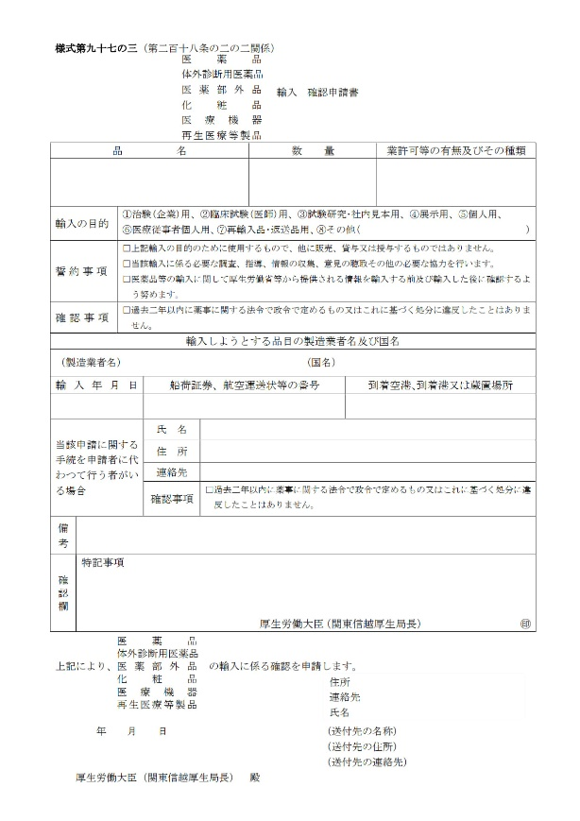
原薬の輸入 業以外として輸入する場合
Ⅳ-108 p330
【輸入確認証の提出】
輸入する医薬品が他人への販売・授与など営業目的ではない場合には、通関までに「輸入確認申請書」及び確認に必要な資料を厚生労働大臣に提出し、確認を受けなければなりません (医薬品医療機器法 第五十六条の二)。 この確認に基づき発行される、厚生労働大臣（地方厚生局長）の捺印済みの「輸入確認申請書」を「輸入確認証」といい、医薬品の輸入の際に税関に提出します。
輸入確認証
印
Notes:
「試験研究用に原薬を輸入したい。」など、輸入する医薬品が他人への販売・授与など営業目的ではない場合には、輸入確認申請書及び確認に必要な資料を厚生労働大臣に提出し、確認を受けなければなりません。
関税法第70条によりますと、薬事監視専門官が通関前に輸入者から提出された輸入確認申請書に基づき総合判断を行った上で業としての輸入にあたらないことを確認し、輸入確認申請書に「厚生労働大臣（地方厚生局長）確認済」を示す捺印の上、輸入者に発行します。
この発行された書面が「輸入確認証」と呼ばれ、通関手続きの際必要となります。
輸入確認申請は原則として、医薬品が本邦に到着した時点ですが、必要書類がそろった段階で申請が可能となります。

Slide 6
原薬の輸入 業以外として輸入する場合
Ⅳ-110 p332
【輸入確認証の申請先】
輸入確認証に関わる書類は原則、オンライン（医薬品医療機器等輸出入オンライン手続システム）または郵送で地方厚生局に提出します。
緊急を要する場合は電話による相談も可能ですが、提出先により電話受付時間が異なるので、注意しましょう。
提出先 | 通関場所
関東信越厚生局 | 函館、東京、横浜税関
近畿厚生局 | 名古屋、大阪、神戸、門司、長崎、沖縄地区税関
日本医薬品原薬工業会 法規委員会
6
Notes:
6
輸入確認証の書類申請は原則、オンラインまたは郵送で行います。
輸入確認証の提出先は、通関場所によって異なります。
函館、東京、横浜税関は、関東信越厚生局
名古屋、大阪、神戸、門司（もじ）、長崎、沖縄地区税関は、近畿厚生局となります。
提出先に注意してください。
緊急を要する場合は、電話による相談も可能ですが、提出先により電話受付時間が違いますので注意が必要です。
以上で、輸入に関する説明を終わります。

